Slide 1
Cennik materiałów do montażu okablowania strukturalnego

Slide 2
W jakim celu stworzono systemy okablowania strukturalnego?
Z jakich elementów składają się systemy okablowania strukturalnego?
Jak dobrać system okablowania strukturalnego?

Slide 3
Podstawą do sporządzania kosztorysu powykonawczego jest dokumentacja budowy, która obejmuje:
dokumentację techniczną wykonywanych robót,
książkę obmiaru robót i potwierdzone przez zamawiającego zapisy w dzienniku budowy (dzienniku montażu),
protokoły konieczności, np. zakupu dodatkowych materiałów, wprowadzenia zmian w projekcie,
normy nakładów rzeczowych,
ceny czynników produkcji — koszty robocizny, materiałów, sprzętu oraz dodatkowe koszty zakupu, koszty pośrednie i zysk, w wysokościach wynegocjowanych między zamawiającym i wykonawcą,
obowiązujące zasady obliczania podatku VAT.

Slide 4
Przy obliczaniu kosztów materiałów należy uwzględnić koszty materiałów bezpośrednich, np. kable, złącza, jak i pośrednich, np. listwy montażowe, kołki mocujące itp. Wielu producentów oferuje systemy instalacji okablowania zawierające różne elementy umożliwiające wykonanie instalacji .
Systemy te składają się z kanałów kablowych oraz zestawu typowych gniazd i elementów łączących, np. łączników, narożników itp.
Ceny jednostkowe tych materiałów można znaleźć w cennikach materiałów dostępnych na stronach internetowych producentów lub dystrybutorów. Fragment cennika producenta systemu okablowania oraz prodecenta kabli pokazany jest na rysunku.
Przy ustalaniu kosztorysu okablowania należy wziąć również pod uwagę koszt związany z przeprowadzeniem odbioru instalacji. Aby sieć mogła uzyskać odpowiedni certyfikat potwierdzający zgodność wykonania z przyjętymi normami i standardami, należy wykonać pomiary każdego tom transmisyjnego. Pomiar wykonuje uprawniony pracownik za pomocą urządzenia diagnostycznego.

Slide 5
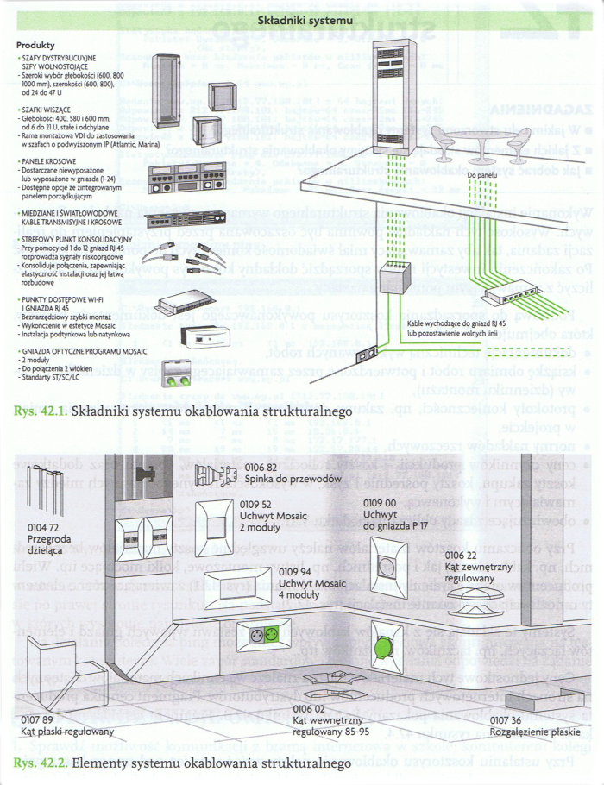

Slide 6
